Slide 1


Структура Німецько-Українських торговельних відносин та інфраструктурні можливості України/ЄС. Можливості розвитку.
Structure of German-Ukrainian trade relations and infrastructure options of Ukraine/EU. Development opportunities.
Odessa, 05.09.2019
Олексій Мироненко,
Голова Комітету з логістики та транспорту
Oleksii Myronenko,
Chairman of Committe of logistics and transport

Slide 2
Структура презентації
Structure
Автомобільний транспорт у торгівлі України з ЄС
Road transport in Ukraine-EU trade
Автомобільний транспорту у торгівлі з 7 країнами північної частини ЄС
Road transport in trade between Ukraine and northern part of EU (7 states)
Автомобільний транспорт у торгівлі Україна - Німеччина
Road transport in trade between Ukraine and Deutschland
Нестача автотранспортних дозволів – критична проблема для торгівлі
Lack of road transport permits – critical problem for trade
Дозвільні відношення Україна-Польща: погляд з Німеччини
Ukraine-Poland permit relations: view from Deutschland
Дозвільні відношення Україна-Польща: можливі рішення
Ukraine-Poland permit relations: possible solutions

Slide 3
Автомобільний транспорт у торгівлі UA-EU
Road transport in UA-EU trade
У презентації використані статистичні дані Європейського Союзу за 2018р
We use statistics data of European Union for 2018
Ми розглядаємо окремо показники 7 країн, чия торгівля пов’язана з Польщею та Німеччиною як головними транзитерами, це : Німеччина, Польща, Австрія, Бельгія, Нідерланди, Франція, Велика Британія
We separately analyze indicators of 7 states, which trade is tied with Poland and Deutschland as main transiters : DE, PL, A, BE, NL, FR, UK.
Через порушення природного співвідношення транспортних потоків у 4-му кварталі 2018 року через штучне зменшення автомобільних перевезень на лінії 7 країн (дефіцит дозволів), ми будемо аналізувати дані за 9 місяців (з січня по вересень)
Due to disruption of natural correlation of transport flows in 4th quarter of 2018 through the artificial decreasing of road transportations on the line of 7 states (permit deficit), we analyze data for 9 monthes (Jan-Sep)

Slide 4
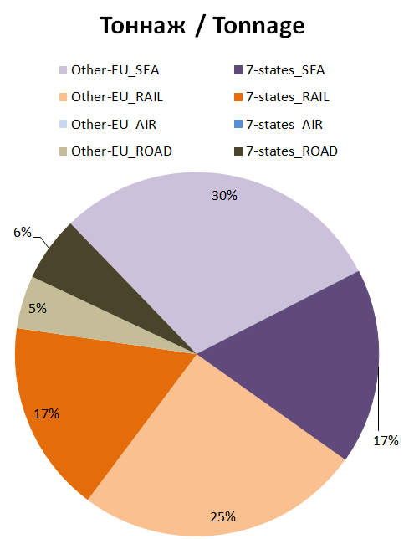
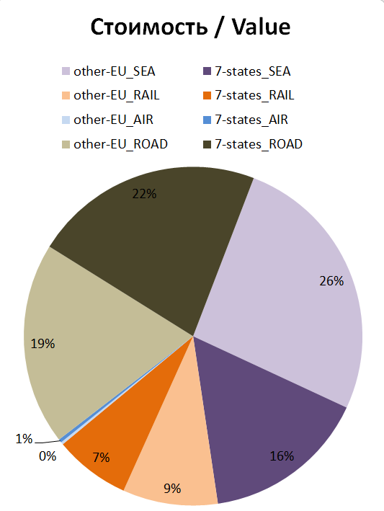
Автомобільний транспорт у торгівлі UA-EU
Road transport in UA-EU trade
Експорт з України до ЄС / Export from Ukraine to EU

Slide 5
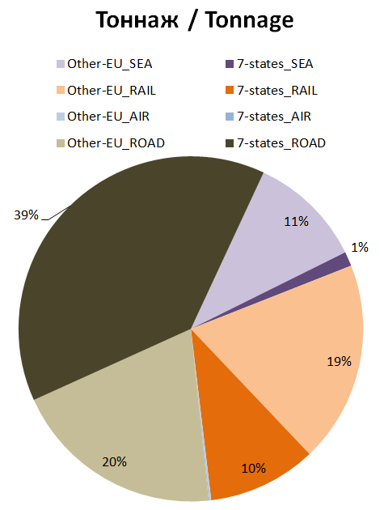
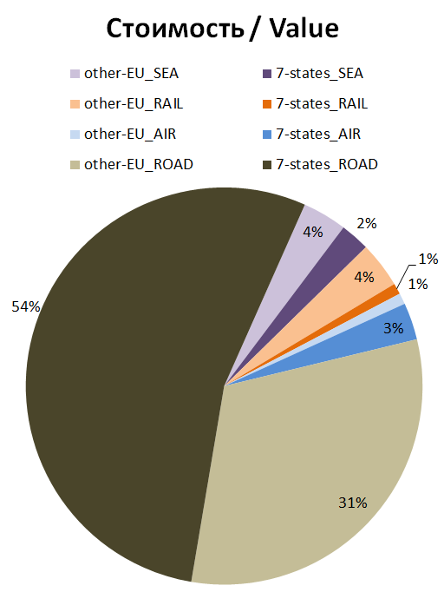
Автомобільний транспорт у торгівлі EU - UA
Road transport in EU - UA trade
Імпорт з ЄС до України / Import from EU to Ukraine

Slide 6
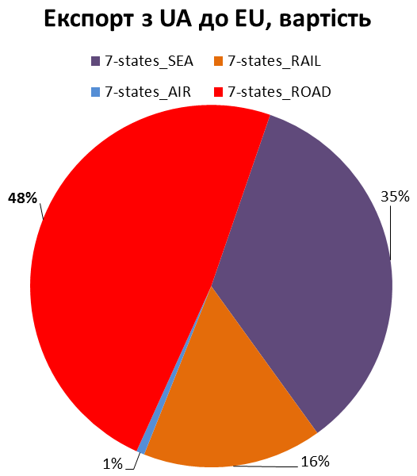
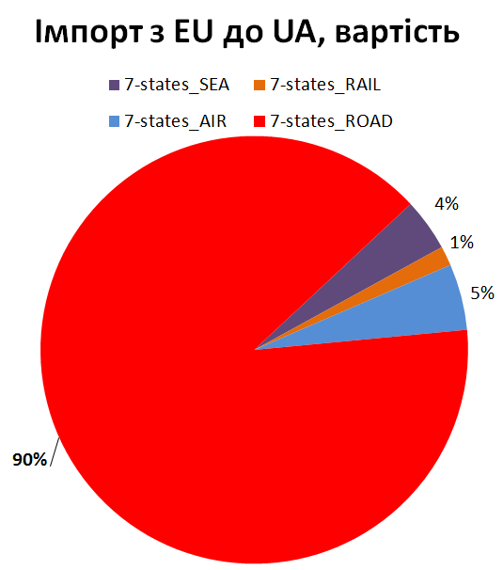
Автотранспорт у торгівлі з 7 країнами (ВАРТІСТЬ)
Road transport in trade with 7 states (VALUE)
Poland, Deutschland, Austria, Belgium, Netherlands, France, United Kingdom

Slide 7
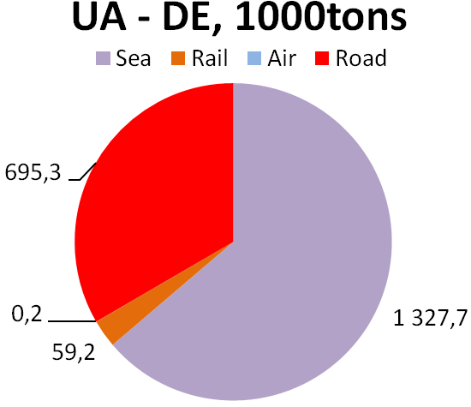
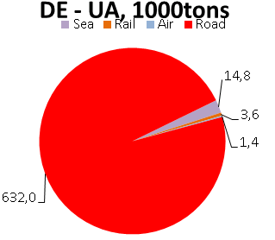
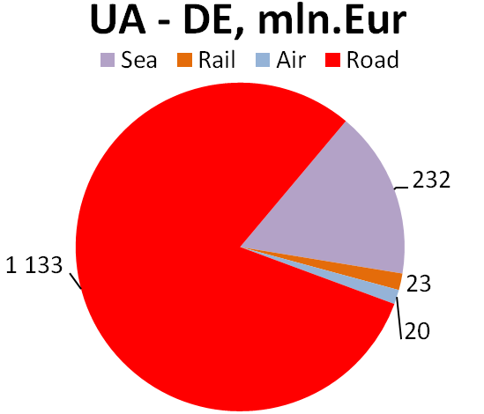
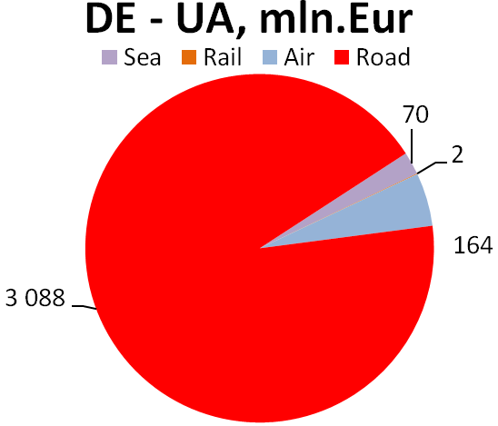
Автотранспорт у торгівлі з Німеччиною (9мес)
Road transport in trade with Deutschland (9mths)

Slide 8
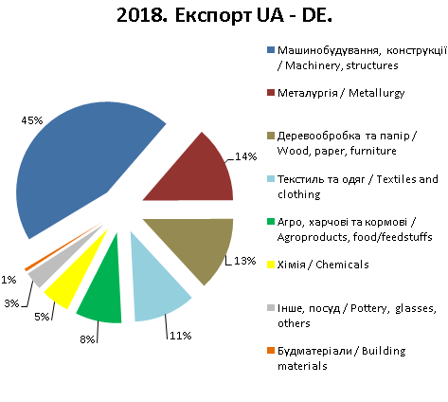
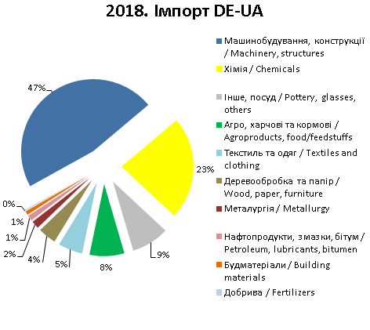
Головні групи товарів у торгівлі з Німеччиною, що були перевезені АВТОтранспортом (2018 рік)
Main goods groups in trade with Deutschland, which were transported by ROAD transport (2018 year)

Slide 9
Значення автотранспорту у торгівлі з ЄС
Importance of road transport in trade with EU
41% вартості експорту до ЄС / value of export to EU
22% вартості експорту до ЄС йде північно-західним маршрутом
value of export to EU moves on north-west route
85% вартості імпорту з ЄС / value of import from EU
54% вартості імпорту з ЄС йде північно-західним маршрутом
value of export to EU moves on north-west route
Країни північно-західного маршруту / Countries of north-west route
48% вартості експорту з України / value of export from Ukraine
90% вартості імпорту до України / value of import to Ukraine
(імпорт з ЄС забезпечує необхідну сировину для виробництва та експорту продукції
металургійної, гірничодобувної, хімічної та ін. промисловостей та агросектору)
Майже нема альтернативи / Almost no other options :
- Залізниця: різна колія вимагає складного перевантаження
Railway: different rail gauge – complicated re-loading
- Водний транспорт: довгий строк доставки, складні портові операції
Water transport: long term of delivery, complicated port operations

Slide 10
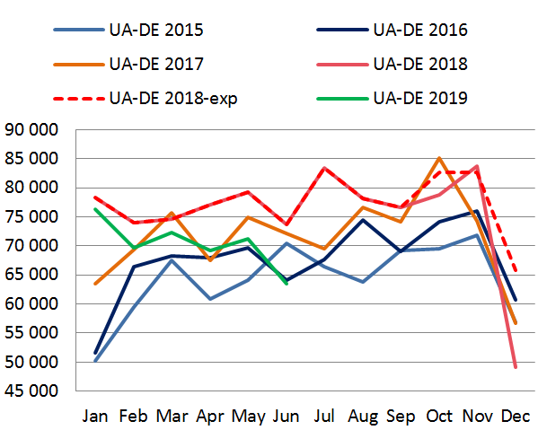
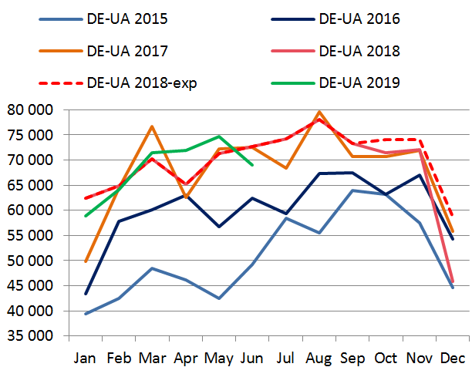
Нестача дозволів – проблема для торгівлі
Lack of road permits – critical problem for trade
Німеччина: очікувані обсяги перевезень автотранспортом на 2018 та факт (тон)
Deutschland: expected volume of road transportations for 2018 and fact (tons)
Середня вартість вантажу/ Average price of cargo: UA-DE=1642 Eur/t DE-UA=4976 Eur/t
Орієнтовне скорочення експорту у 4 кварталі 2018р. / Approximate export shortage in 4th Qr of 2018: UA-DE -37 mln.Eur, DE-UA -105 mln.Eur

Slide 11
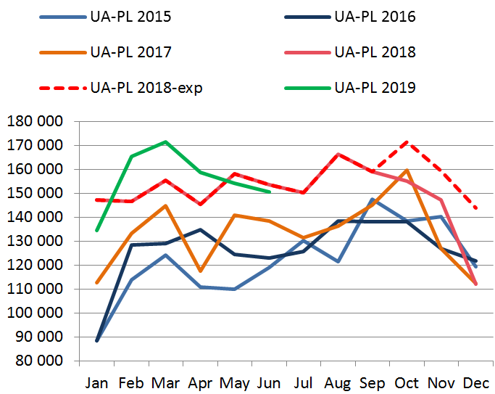
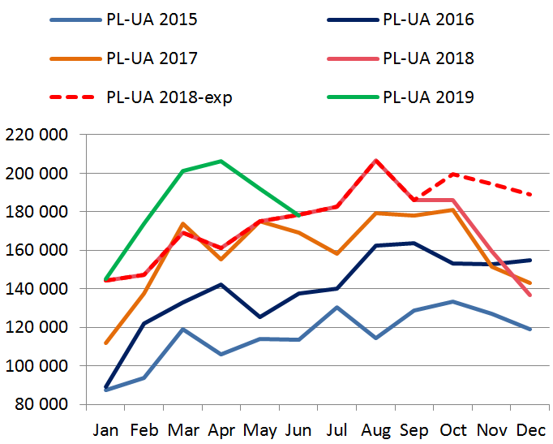
Нестача дозволів – проблема для торгівлі
Lack of road permits – critical problem for trade
Польща: очікувані обсяги перевезень автотранспортом на 2018 та факт (тон)
Poland: expected volume of road transportations for 2018 and fact (tons)
Середня вартість вантажу/ Average price of cargo: UA-PL=735 Eur/t Pl-UA=1953 Eur/t
Орієнтовне скорочення експорту у 4 кварталі 2018р. / Approximate export shortage in 4th Qr of 2018 : UA-PL -48 mln.Eur, PL-UA -233 mln.Eur

Slide 12
Дозвільні проблеми UA-PL – погляд з Німеччини
Permit problems UA-PL - view from Deutschland
Україна :
З 2014р – найдешевші автомобільні перевезення, також за рахунок Euro1-2-3 вантажівок з дуже низькою остаточною вартістю
Невеликий парк
Українські перевізники приймають простої на себе
Договір про асоціацію з ЄС декларує свободу транзиту

Slide 13
Дозвільні проблеми UA-PL – погляд з Німеччини
Permit problems UA-PL - view from Deutschland
Польща :
З 2014р – Другі за ціною, переважно сучасний дорогий парк (Euro5-6)
Третина парку ЄС, велика потужність
Польські перевізники виставляють простої на клієнтів (300-500 євро/рейс)
Суттєва диспропорція у перевезеннях до України польськими перевізниками, що виникла у 2014р.

Slide 14
Дозвільні проблеми UA-PL – можливі рішення
Permit problems UA-PL – possible solutions
Скасування Euro 1-2 дозволів, скорочення Euro3 двосторонніх дозволів та їх повне скасування для транзитного руху
Окрема концепція обміну для двосторонніх та транзитних дозволів
Виведення дозвільного процесу з рівня двосторонніх комісій до рівня міжнародних багатосторонніх комісій (54% імпорту з ЄС залежить від них)
Вирішення проблеми з простоями на кордоні:
- вирішення проблеми «італійського страйку» митників
- розвиток інфраструктури
- погоджений об`єднаний процес митного контролю на кордоні
(Можливе) Розділення квоти дозволів на звичайну та доплатну квоту

Slide 15
Thanks for your attention !
AHK Ukraine
01004 Kyiv, Pushkinska Str. 34,
tel. +38 044 377 5200, -481 3399
www.ukraine.ahk.de

